Slide 1
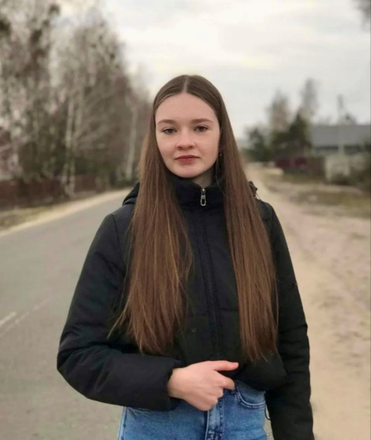
Всеукраїнський інтерактивний конкурс «МАН-Юніор Дослідник» «Історик-Юніор» Рівненська Мала академія наук учнівської молоді
Древлянськими стежками: Глинне-Юзефін-Ствига
Екскурсійний маршрут
Автор проєкту: КУЗЬМИЧ Анастасія Юріївна, учениця 10 класу
Глиннівського ліцею Березівської сільської ради
Сарненського району Рівненської області
Керівник проєкту: СКАКОВЕЦЬ Іван Петрович, вчитель історії
Глиннівського ліцею Березівської сільської ради
Сарненського району Рівненської області

Slide 2
Мета
створення екскурсійного маршруту історико-культурними пам’ятками за напрямком – околиці села Глинне - урочище Юзефін - річка Ствига
Завдання
1. На основі власних досліджень виявити історико-культурні об’єкти села Глинне та урочища Юзефін.
2. Створити схему екскурсійного маршруту «Древлянськими стежками: Глинне-Юзефін-Ствига».
3. Розробити туристичний одноденний (пішохідний, велосипедний) маршрут «Древлянськими стежками: Глинне-Юзефін-Ствига».
4. Показати практичне значення екскурсійного маршруту у вивченні історії рідного краю, роль громадськості та учнівської молоді для популяризації даної місцевості та залученні туристичного потенціалу.
ДРЕВЛЯНСЬКИМИ СТЕЖКАМИ: ГЛИННЕ-ЮЗЕФІН-СТВИГА

Slide 3
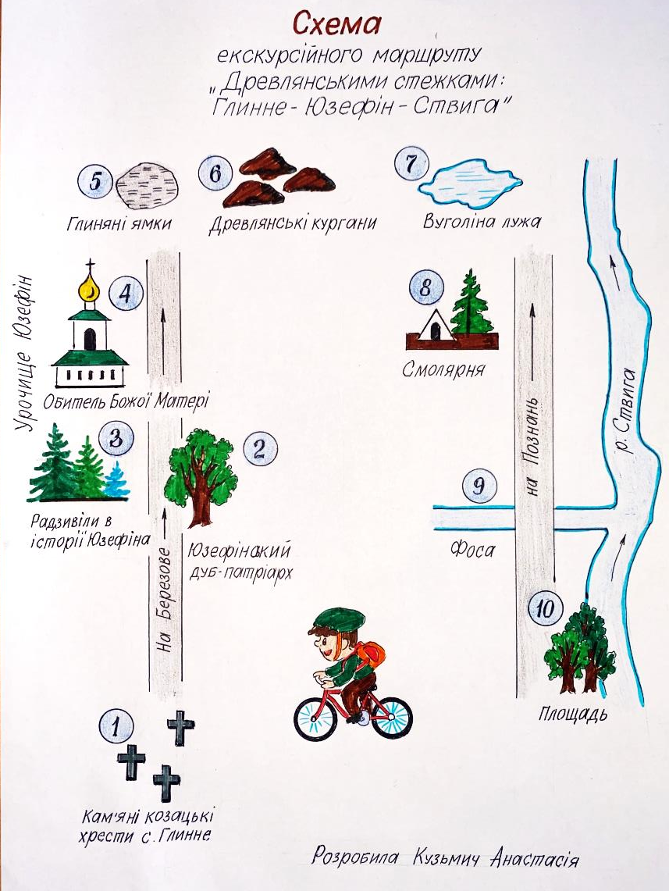
Схема екскурсійного маршруту
1
Кам’яні козацькі хрести
2
Юзефінський дуб-патріарх
3
Радзивілли в історії Юзефіна
4
Обитель Божої Матері
5
Глиняні ямки
6
Древлянські кургани
7
Вуголіна лужа
8
Смолярня
9
Фоса
10
Площадь над Ствигою

Slide 4
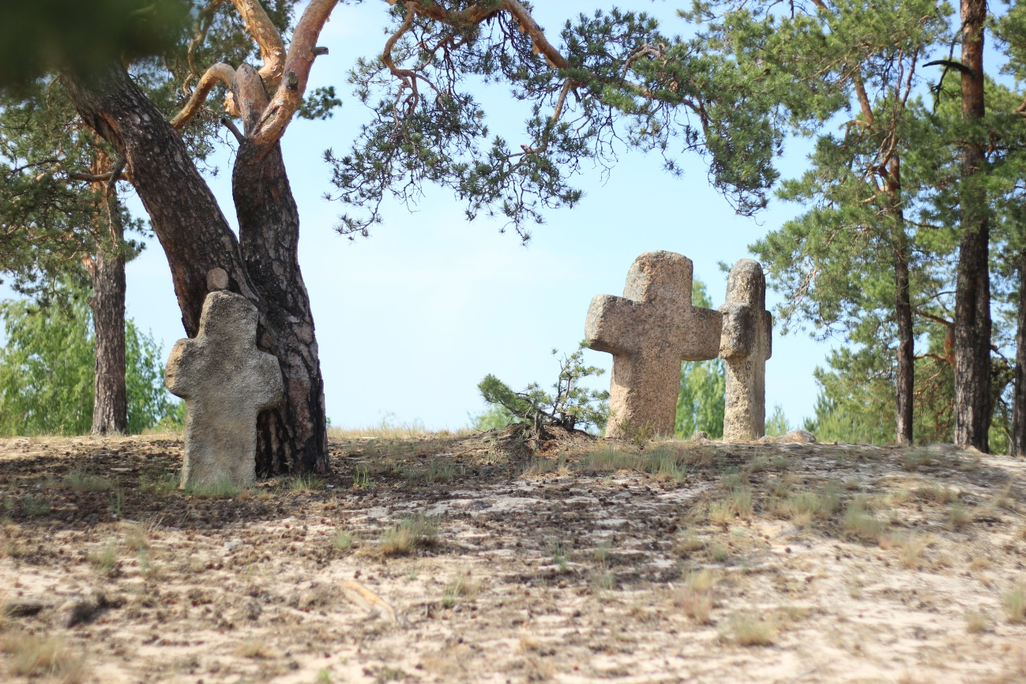
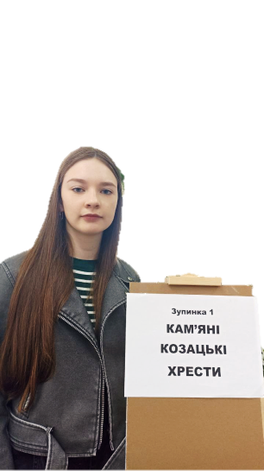
Зупинка 1 «Кам’яні козацькі хрести»
Поховання з кам’яними хрестами на окраїні села Глинного – це археологічна пам’ятка литовсько-польської доби ХVІ-ХVІІІ ст. Являє собою три чотирьохкінцеві хрести, що витесані з граніту. Ці хрести мають православну символіку, а на одному з них ледь помітний напис – 1654 рік, ймовірно – дата поховання. В одному з архівних документів йдеться про те, що саме у 1654 р. козаки розорили Туровську волость, до якої
входило Глинне.
ДРЕВЛЯНСЬКИМИ СТЕЖКАМИ: ГЛИННЕ-ЮЗЕФІН-СТВИГА

Slide 5
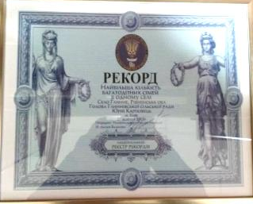
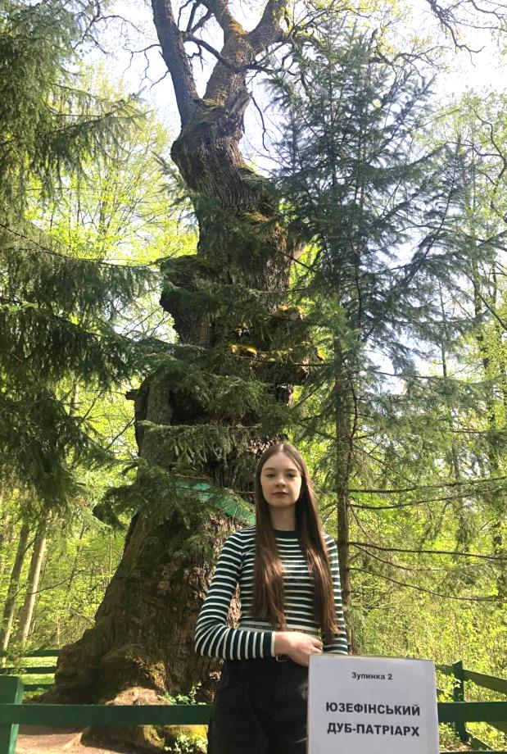
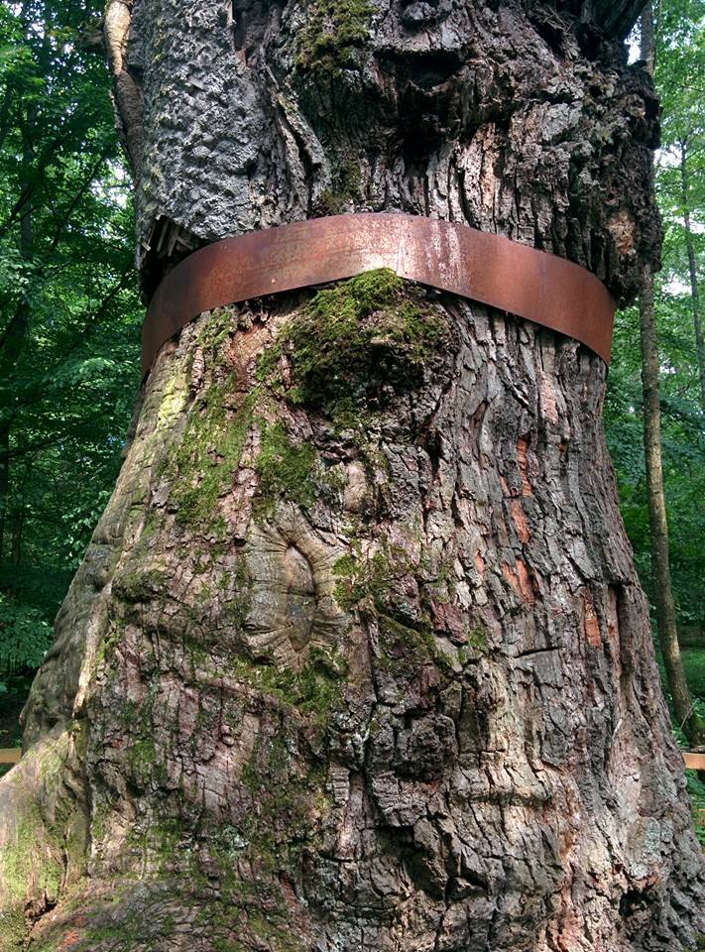
Зупинка 2 «Юзефінський дуб-патріарх»
Візитна картка урочища Юзефін – найстаріший дуб в Україні. Його вік перевищує 1300 років, а окружність стовбура – понад 8 метрів. А ще його називають «деревом князя Ігоря» – був свідком походів князя на землі древлян. Незважаючи на вік, дерево досі живе і плодоносить. Та для місцевого люду дерево є своєрідним оберегом, що
сприяє народжуваності,
адже Глинне –
рекордсмен із
багатодітності.
ДРЕВЛЯНСЬКИМИ СТЕЖКАМИ: ГЛИННЕ-ЮЗЕФІН-СТВИГА

Slide 6
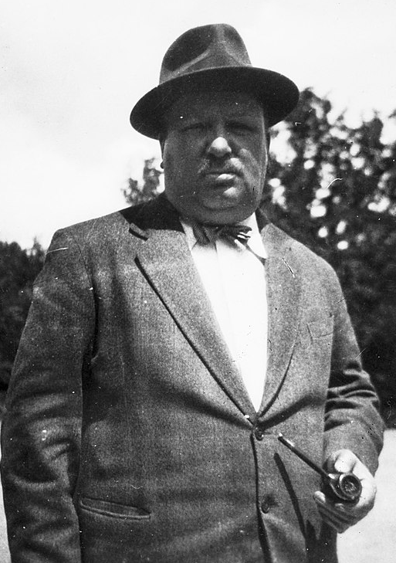
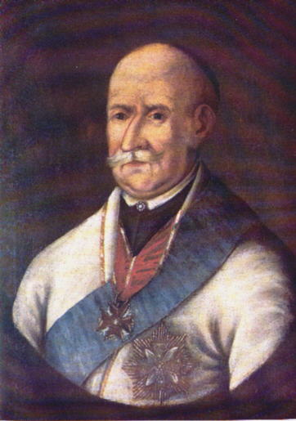
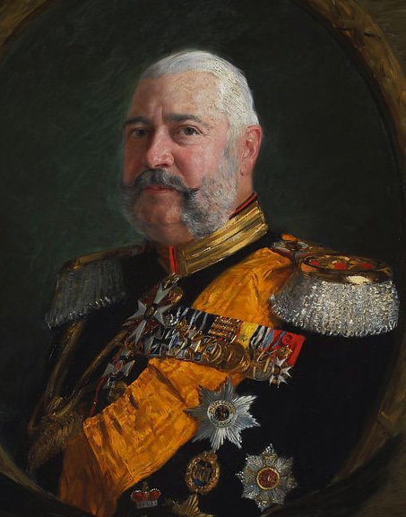
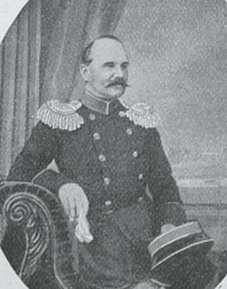
Зупинка 3 «Радзивілли в історії Юзефіна»
У 1805 р. князь Юзеф Миколай Радзивілл в урочищі Старе Глинище заснував фільварок, який назвав своїм іменем – Юзефін. Його спадкоємцями протягом усього ХІХ ст. і аж до 1939 р. були Лев Людвиг Радзивілл, Антоній Вільгельм Радзивілл, Станіслав Вільгельм Радзивілл, Кароль Миколай Радзивілл. Їм також належали навколишні ліси – «Радзивіллівська пуща». Про часи князівського панування нагадують про себе назви місцин довкола – «Панський шлях», «Панський ставок», «Цегельня» тощо. Серед залишків старого парку – 300 та 500-літні дуби, віковічні ялини, сосни Веймутова, кримські сосни, ялини білі, модрини.
ДРЕВЛЯНСЬКИМИ СТЕЖКАМИ: ГЛИННЕ-ЮЗЕФІН-СТВИГА

Slide 7
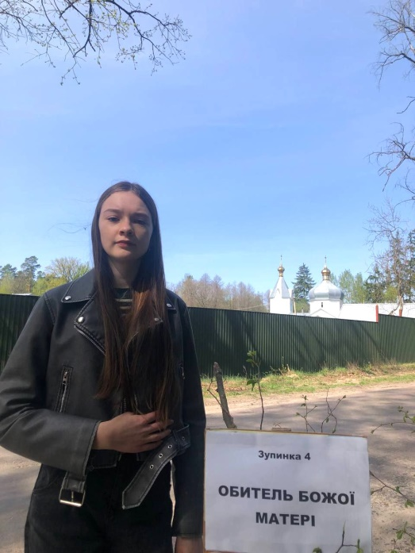
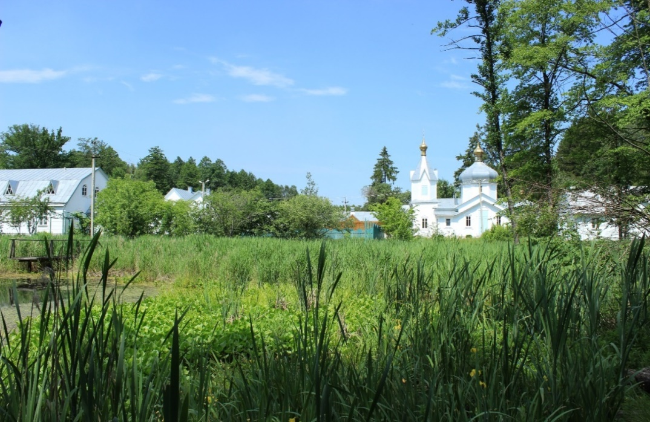
Зупинка 4 «Обитель Божої Матері»
Православний жіночий монастир на честь Іверської ікони Божої Матері постав на місці колишнього радзивіллівського маєтку у 1997 р. Задовго до появи монастиря місцеві мешканці бачили тут різні видіння – Матір Божу, печать з хрестом. В пості, труді і молитвах щодня проводять свій час 10 монахинь з настоятелькою ігуменею Параскевою. А в неділю і свята монастир відкритий для вірян. Серед споруд – невеличка церква, сестринський корпус, трапезна.
ДРЕВЛЯНСЬКИМИ СТЕЖКАМИ: ГЛИННЕ-ЮЗЕФІН-СТВИГА

Slide 8
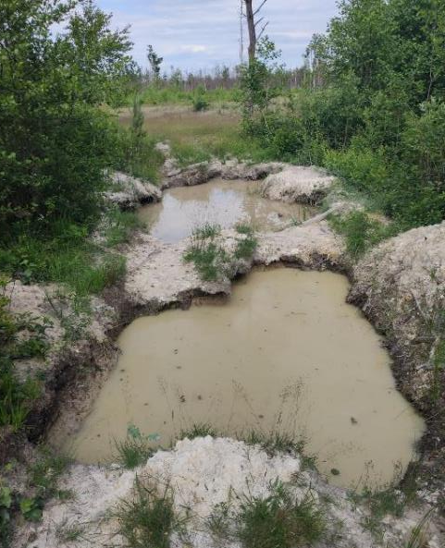
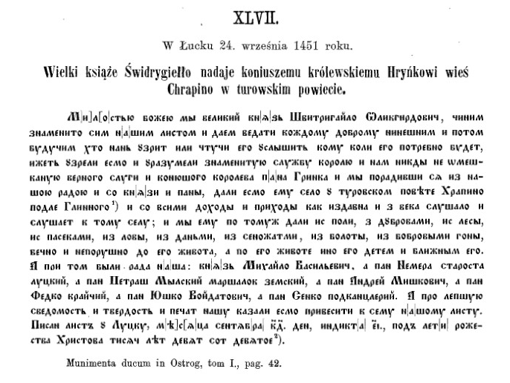
Зупинка 5 «Глиняні ямки»
Здавна село Глинне славилося покладами білої глини, звідки і дістало свою назву. Перша письмова згадка про село саме під такою назвою відноситься до 1451 року. Старі закинуті копанки існують ще й досі. Протягом століть місцеве населення видобувало незамінний будівельний матеріал для своїх потреб. Свого часу на цій території діяла цегельня.
ДРЕВЛЯНСЬКИМИ СТЕЖКАМИ: ГЛИННЕ-ЮЗЕФІН-СТВИГА

Slide 9
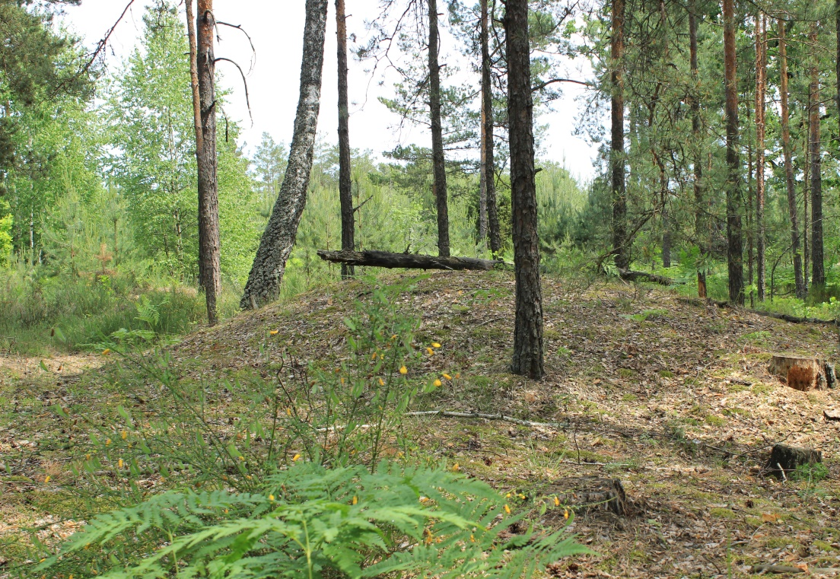
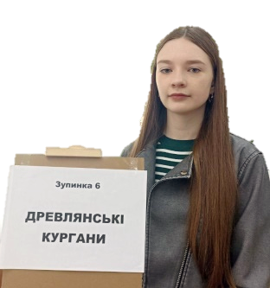
Зупинка 6 «Древлянські кургани»
За 600 метрів від автотраси Глинне-Березове знаходиться курганний могильник ХІ-ХІІ століття – общинне кладовище часів Русі-України. Нині воно налічує 28 курганів. Найбільші з них мають висоту 1,0-1,4 м, найменші – 0,2-0,3 м. Два поховання були досліджені археологічною експедицією Рівненського краєзнавчого музею у 1981 р. під керівництвом Богдана Прищепи. В одному з них виявили скелети чоловіка і жінки, а поряд – глиняний горщик та срібні
скроневі кільці. Поховання
належали древлянам.
ДРЕВЛЯНСЬКИМИ СТЕЖКАМИ: ГЛИННЕ-ЮЗЕФІН-СТВИГА

Slide 10
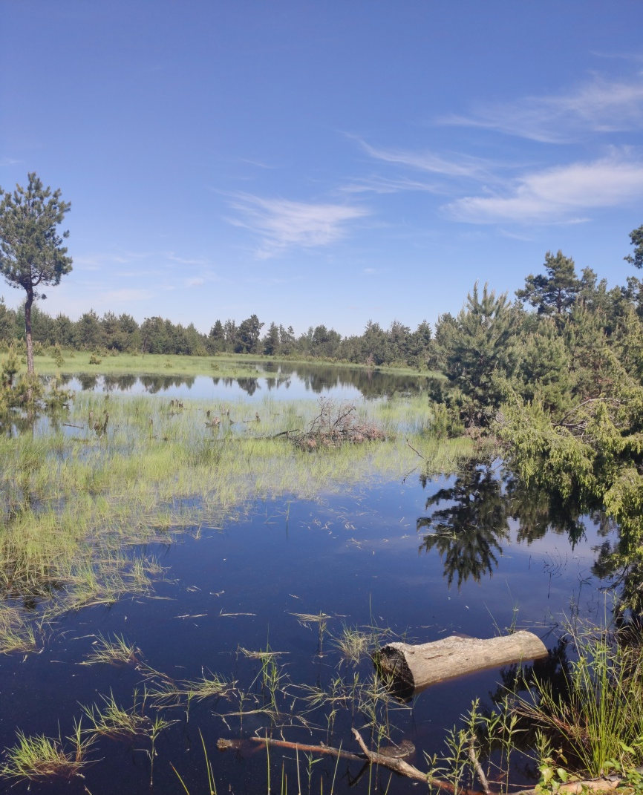
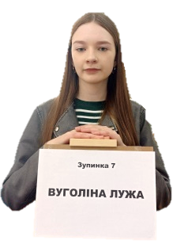
Зупинка 7 «Вуголіна лужа»
Серед соснового бору знаходиться чимала водойма, схожа на лісове озерце. Ця водойма площею до 3 га ніколи не пересихає, хоч має невелику глибину. Її назву старожили пов’язують з набігами татар на поліські землі у ХV-ХVІІ ст. За однією з легенд, на цьому місці стояло табором військо чужинців. А їхні коні своїми копитами вибили велику ямку, що аж «земля ввігнулася». Інша легенда мовить про бій козаків з татарами саме на цьому місці, а «…коней і людей було стільки, що аж земля увігнулася». З часом назва спростилася і замість «Ввігнута, увогнута» стали називати
«Вуголіна лужа».
ДРЕВЛЯНСЬКИМИ СТЕЖКАМИ: ГЛИННЕ-ЮЗЕФІН-СТВИГА

Slide 11
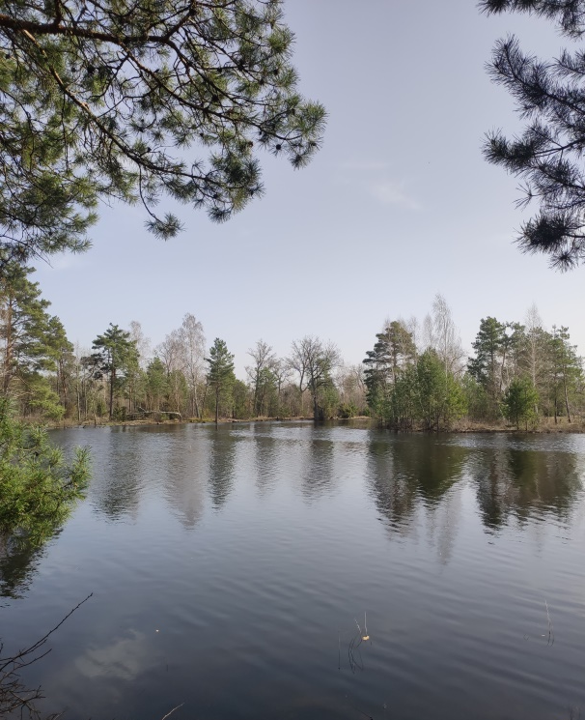
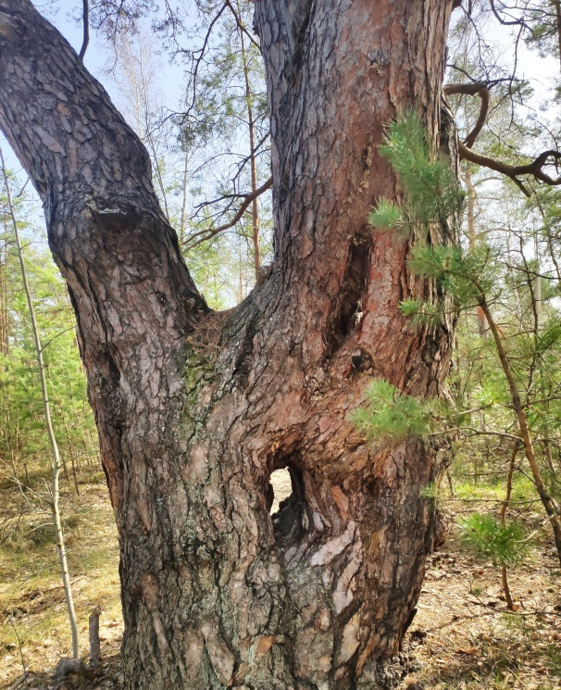
Зупинка 8 «Смолярня»
Місце, де поєдналися неповторний краєвид Ствиги та залишки колишнього смолоскипидарного заводу, який діяв тут за польських часів, а також у 50-80-х рр. минулого століття. Сировиною для роботи смолокурні був пневий осмол (лучина), який раніше корчували вручну.
ДРЕВЛЯНСЬКИМИ СТЕЖКАМИ: ГЛИННЕ-ЮЗЕФІН-СТВИГА

Slide 12
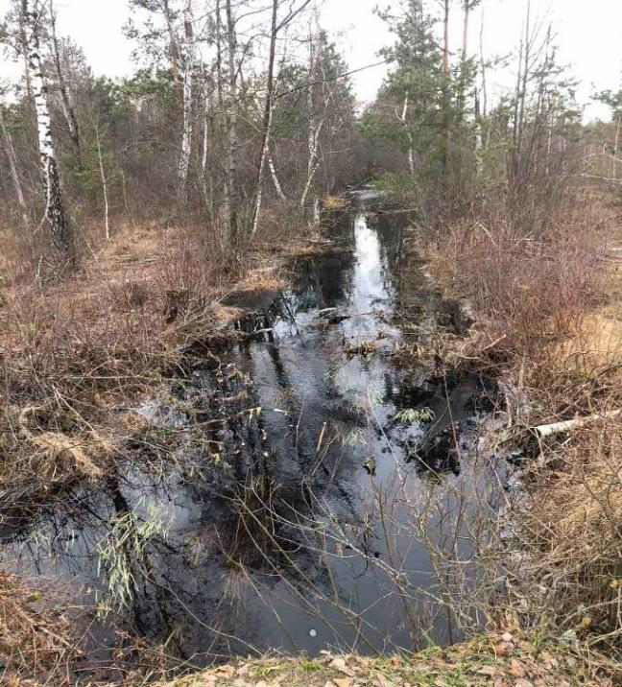
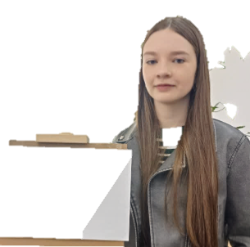
Зупинка 9 «Фоса»
Потічок Фоса бере свій початок в урочищі Юзефін. Весь свій шлях, а це 5 кілометрів до впадання у Ствигу, він прямий, як струна. За місцевою легендою, Фоса – це колись повноводна річка, на березі якої проживали наші предки – древляни. А як відомо, древляни оселялися переважно на берегах водойм.
ДРЕВЛЯНСЬКИМИ СТЕЖКАМИ: ГЛИННЕ-ЮЗЕФІН-СТВИГА
Зупинка 9
ФОСА

Slide 13
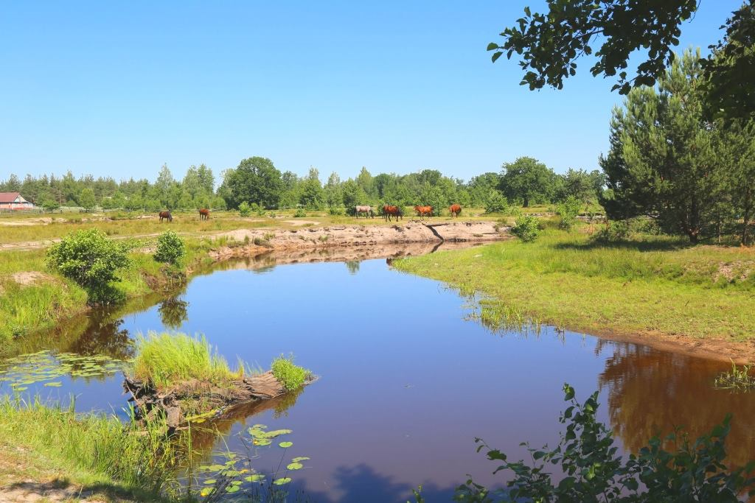
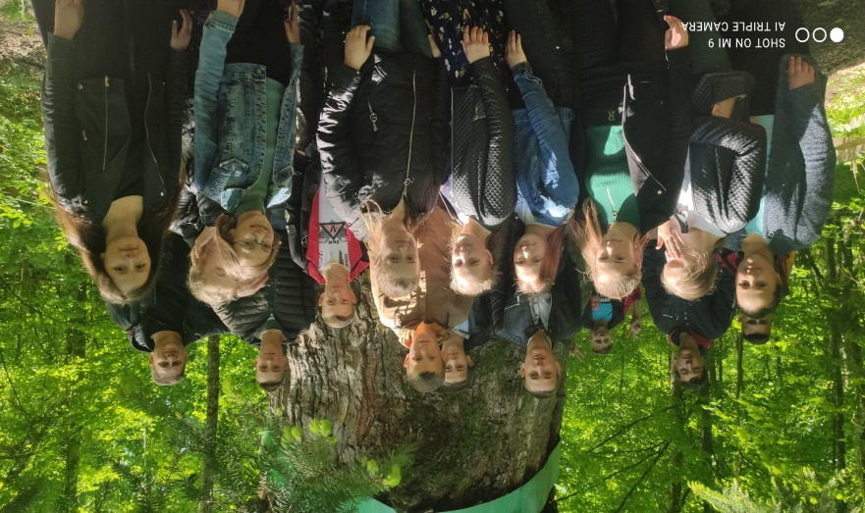
Зупинка 10 «Площадь над Ствигою»
«На Площаді» – так звикли називати цю мальовничу місцевість на лівому березі Ствиги.
Чимала безліса територія, лише поодинокі кремезні дуби ростуть на обох берегах річки. Вона добре відома ще з польських часів. Ця велика площа («площадь» по місцевому), слугувала як пасовище та ділянки для сінокосу. У 2012 р. тут розміщувався табір учасників трофі-рейду «Україна Трофі».
ДРЕВЛЯНСЬКИМИ СТЕЖКАМИ: ГЛИННЕ-ЮЗЕФІН-СТВИГА

Slide 14
Висновки
Досліджувана місцевість славиться багатовіковою історією, адже на протязі століть перебувала у складі різних державних утворень. Розроблений одноденний екскурсійний маршрут «Древлянськими стежками: Глинне-Юзефін-Ствига» включає в себе 10 зупинок, на яких мандрівники дізнаються про історичне минуле нашого краю. Він може бути як пішохідний, так і велосипедний.
Маршрут стартує з околиці села Глинне і знайомить туристів з наступними історико-культурними та природніми об’єктами – «Кам’яні козацькі хрести», «Юзефінський дуб-патріарх», «Радзивілли в історії Юзефіна», «Обитель Божої Матері», «Глиняні ямки», «Древлянські кургани», «Вуголіна лужа», «Смолярня», «Фоса», «Площадь над Ствигою».
Територія, що входить до екскурсійного маршруту «Древлянськими стежками: Глинне-Юзефін-Ствига» має надзвичайно багату історико-археологічну спадщину, культуру, самобутній побут, мальовничі ландшафти, а також лікувально-рекреаційні ресурси; багата індивідуальним житловим фондом.
Сільський туризм може стати чудовою конкурентно і фінансово спроможною альтернативою дорогим закордонним курортам.

Slide 15
Використані джерела
Архів князів Любартовичів Сангушків у Славуті. Т.1. 1366-1506 рр. Львів, 1887 . URL: https://www.wbc.poznan.pl/dlibra/show-content/publication/edition/81107?id=81107&dirids=1 (дата звернення 20.03.2024).
Герасимчук А., Таргонський Г. Від Русі до України. Факти і сенсації. Київ: Саміт-Книга, 2022. 224 с.
Звіздецький Б.А. Городища ІХ-ХІІІ ст. на території літописних древлян. Київ, 2008. 176 с.
Коханевич В.Н. Топоніміка і легенди Рокитнівщини. Рокитне: 2005. 75 с.
Ліси та люди – прикраса планети / за ред. З.П.Буйських. Рівне: VPM Поліграф, 2012. 306 с.
Наумович В.М. Березов. Село на межі.: у 2 кн. Рівне, 2023. Кн.1. 628 с.
Скаковець І.П. Виховуємо юного дослідника-краєзнавця. Рокитне, 2020. 108 с.
Таємниці поліського краю / Примак А.І., Примак О.І., Бивала О.Г., Давидюк В.В. Миргород: ТОВ Миргород, 2011. 192 с.
Хмельовський Ю.Л. На межиріччі Льви та Ствиги. Рівне: ТзОВ «Принт-Хауз», 2021. 432 с.
Marczak M. Przewodnik po Polesiu. Brest nad Bugem: Oddzial Polskiego Towarzystwa Krajoznawczego w Brzesciu nad Bugiem, 1935. 160 с.
Дякую за увагу і запрошую на екскурсію!

